Slide 1
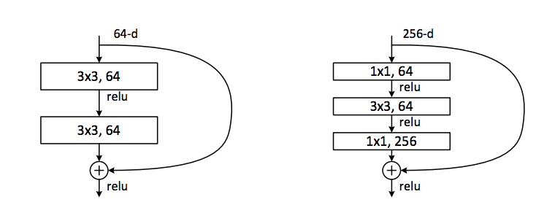
ResNet50
ResNet50 – 컨볼루션 신경망을 연결할 때 잔차(residual)를 최소화 하는 방향으로 학습하는 알고리즘으로 모델의 깊이를 깊게 할 때 발생하는 degradation 문제를 최소화 할 수 있다. ResNet50이란 convolution layer와 fully connected layer 수 만 계산했을 때 50개가 되는 ResNet을 뜻한다.

Slide 2
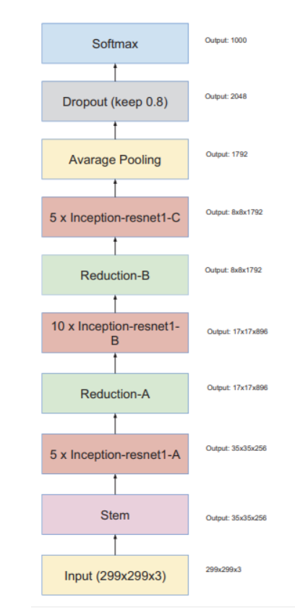
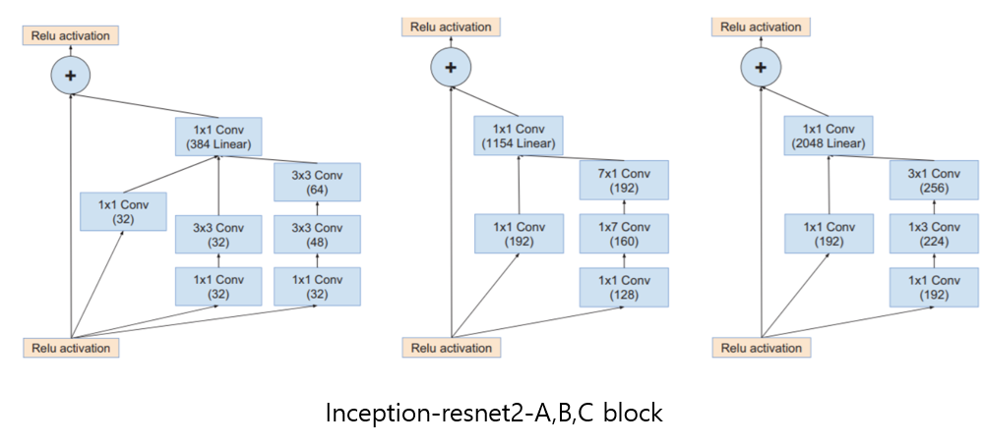
Inception_Resnet_v2
Inception - 기존에는 한 층에 컨볼루션을 한 번 했다면 인셉션은 MLP(Multi-Layer Convolution)방식을 사용하여 한 층에 컨볼루션 연산을 여러 번 해서 비선형적 관계를 더 잘 표현할 수 있도록 하였다.
Resnet – 컨볼루션 신경망을 연결할 때 잔차(residual)를 최소화 하는 방향으로 학습하는 알고리즘으로 모델의 깊이를 깊게 할 때 발생하는 degradation 문제를 최소화 할 수 있다.

Slide 3
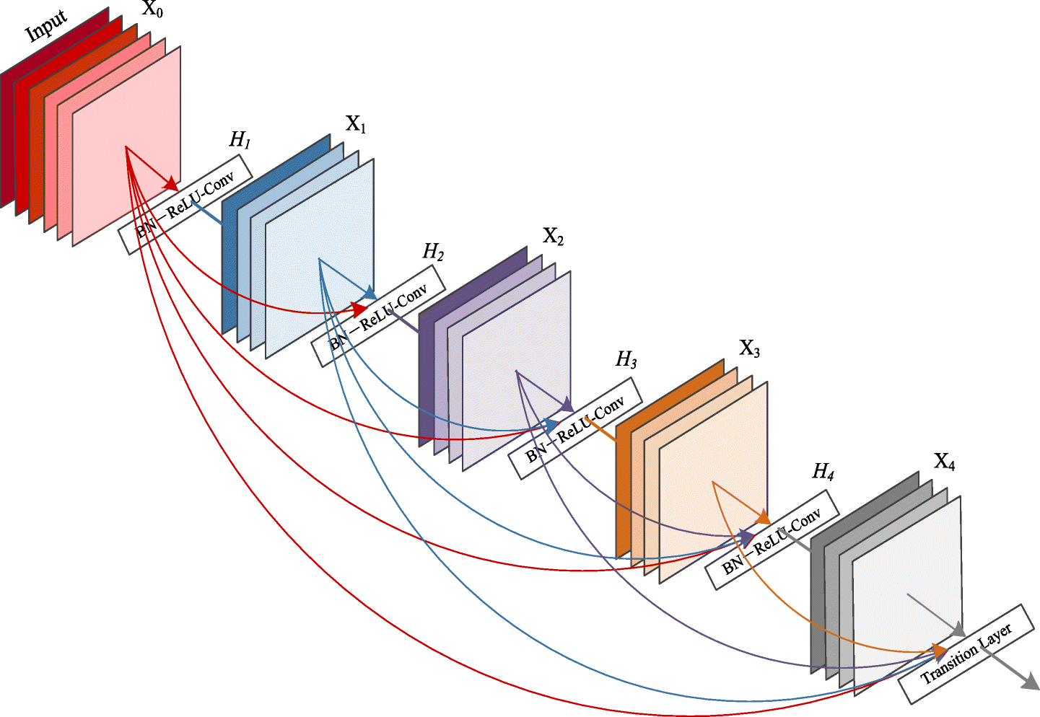
DenseNet201
DenseNet – DenseNet은 Dense connectivity가 핵심으로, 입력값을 계속해서 출력값의 채널 방향으로 합쳐주는 방식(Concat)이다. DenseNet은 채널 방향으로 그대로 합쳐지는 것이기 때문에 최초의 정보가 단순히 입력을 출력에 더하는 Resnet에 비해 비교적 온전히 남아있게 된다.

Slide 4
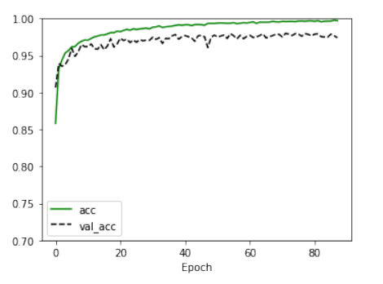
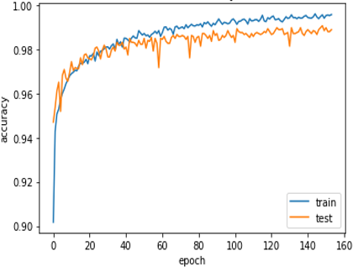
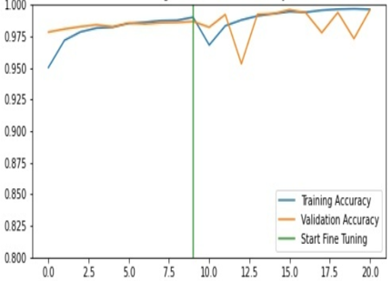
Accuracy 비교
| ResNet50 |
| Inception_Resnet_V2 |
| DenseNet201 |
Max_accuracy : 98.05%
Max_accuracy : 99.07 %
Max_accuracy : 99.28%

Slide 5
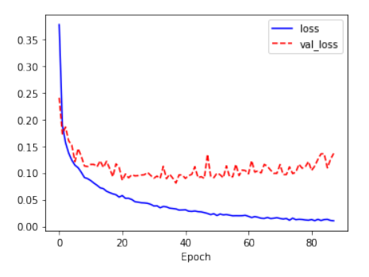
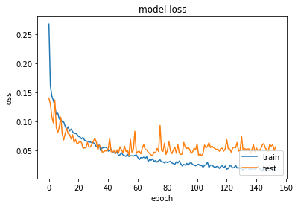
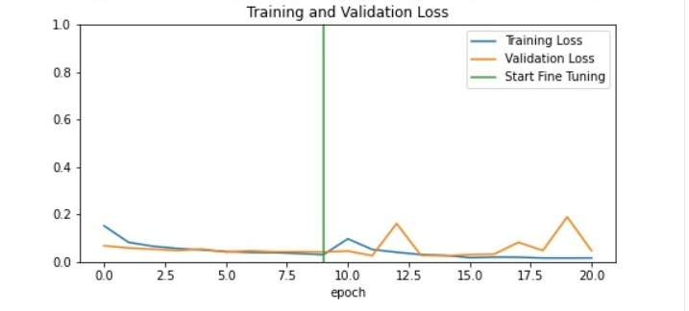
Loss 비교
| Resnet50 |
| Inception_Resnet_V2 |
| DenseNet201 |

Slide 6
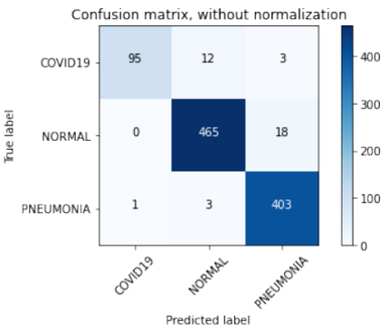
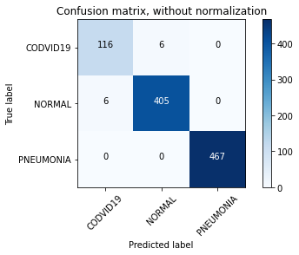
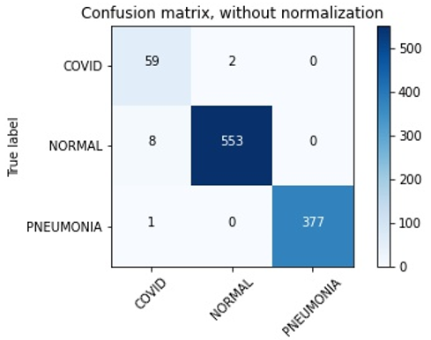
Confusion matrix 비교
| Resnet50 |
| Inception_Resnet_V2 |
| DenseNet201 |

